Slide 1
Mavzu:Ko’z kasalliklarida ishlatiladigan dorivor yig’malar
Koʻz kasalliklari — ko'z soqqasi, qovoq, konʼyunktiva, koʻz yoshi aʼzolari va koʻz kosasi kasalliklari. Yaqindan va uzoqdan koʻrolmaslik, koʻz astigmatizm ham koʻz kasalliklariga kiradi. Koʻz kasalliklari tugʻma va hayotda orttirilgan, yuqumli va yuqumsiz, oʻtkir va surunkali, bitta yoki ikkala koʻzda boʻladi. Organizmning umumiy kasalliklari: infeksion (sil, zaxm, revmatizm, gripp, difteriya, tiflar va boshqalar), parazitar (har xil gelmintlar, mas, exinokokklar qoʻzgʻatadigan), endokrin (qandli diabet va h.k.), qon tomir (gipertoniya kasalligi va boshqalar) kasalliklari, qon kasalliklari (leykoz), oʻsmalar (rak, sarkoma va boshqalar), markaziy nerv sistemasi kasalliklari (meningit, miya oʻsmasi), shuningdek, burun boʻshligidagi patologik jarayonning atrofga tarqalishi koʻz kasalliklariga sabab boʻladi.

Slide 2
Koʻzga infeksiya tushishi, mexanik, kimyoviy (kislota va ishqorlar) va fizik omillar (issiqlik, yorugʻlik, radioaktiv nur)dan shikast yetishi ham koʻz kasalliklariga olib keladi. Glaukoma, traxoma kabi kasalliklarda, koʻz ogʻir shikastlanganda va kuyganda, koʻrish nervi atrofi yaxshi kishi vaqtida davolanmasa, koʻr boʻlib qolishi mumkin. Koʻz kasalliklarining paydo boʻlish sabablari, davosi va oldini olish masalalarini oftalmologiya oʻrganadi

Slide 3
Glaukoma – ko‘zi ojizlik, nogironlikka olib keluvchi og‘ir, ijtimoiy ahamiyatga ega bo‘lgan ko‘z kasalligi hisoblanadi. Bugungi kunda dunyo bo‘yicha 100 milliondan ortiq inson glaukoma bilan xastalangan. Shundan 40 millionga yaqini ko‘zi ojiz bemorlardir. Xuddi shu miqdordagi bemorlar hali o‘zida bu xastalik borligini bilmasdan ko‘zi ojizlik rivojlanib borayotganligi ma'lum. Faqat o‘z vaqtida aniqlab to‘g‘ri davolangan holda ko‘zi ojizlikning oldini olish mumkin. Shularni hisobga olgan holda Butunjahon sog‘liqni saqlash tashkiloti glaukomani ijtimoiy ahamiyatga ega bulgan muhim kasalliklar ruyxatiga kiritgan. Har yili mart oyining ikkinchi haftasi dunyoda «Jahon glaukoma haftaligi» tashkillashtiriladi.

Slide 4
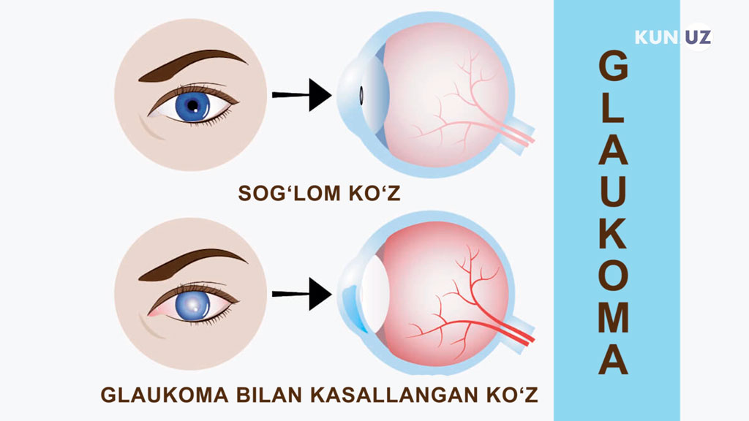
2019 yil 10 – 16 mart kunlarida ham butun jahon bo‘ylab glaukomaga qarshi tadbirlar o‘tkazilishi rejalashtirilgan. Respublikamizda ham 10 yildan buyon bu sanalarda glaukomaga karshi chora tadbirlar, bepul ko‘riklar, aholini tibbiy madaniyatini oshirish uchun maqolalar, bepul aksiyalar o‘tkaziladi.

Slide 5
Glaukoma – ko‘z ichki bosimi oshishi natijasida ko‘ruv nervi atrofiyasi rivojlanishi va ko‘zi ojizlikka olib kelishi mumkin bo‘lgan surunkali kasallik. Gluakoma kasalligi boshida belgilarsiz kechib, bemorni hech narsa bezovta qilmaydi. Erta davrlarda uni aniqlash qiyin, kechki davrda, ko‘ruv nervi atrofiyasi rivojlangandan so‘ng bemor ko‘rishi xiralashishini, og‘riqni his qiladi va shifokorga murojaat kiladi. Glaukoma kasalligi erta aniqlanib, o‘z vaqtida to‘g‘ri davolansagina ko‘zi ojizlikning oldini olish mumkin. Aks holda, glaukoma tufayli rivojlangan ko‘ruv nervi atrofiyasi va ko‘zi ojizlikni hozirgi kunda davolash imkoni mavjud emas.
Glaukomani aniqlash mushkul, lekin davolash mumkin va lozim.

Slide 6
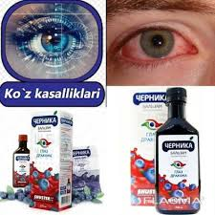
Glaukomaning qanday belgilari bor?
Glaukoma boshida hech qanday belgilarsiz kechadi va bemor ko‘zidan shikoyat qilmaydi. Ko‘z og‘rishi, ko‘ruv xiralashishi kasallikning kechki davrlarida bezovta kiladi. Odatda bemorni bir tomonlama tez-tez bosh og‘rishi, ko‘z oldida vaqti-vaqti bilan tuman bo‘lishi, ko‘z oldida qora dog‘lar paydo bo‘lishi, yonib turgan lampa oldida kamalaksimon halqa bo‘lishi bezovta qiladi.

Slide 7
Glaukomani qanday qilib erta aniqlash mumkin?
Glaukomani erta aniqlash uchun har bir fuqaro shikoyatlari bo‘lmasa ham yiliga kamida bir marta oftalmolog ko‘rigidan o‘tib turishi kerak. Har bir fuqaro o‘z sog‘ligi uchun mas'uliyat his qilib, ko‘z bosimini o‘lchatishi, ko‘ruv nervi holatini tekshirtirish lozim. Bugungi kunda Respublikamizning har bir tuman va shahar poliklinikalari ko‘z bosimini o‘lchash va ko‘ruv nervi holatini kontaksiz, og‘riqsiz tekshirish bo‘yicha zamonaviy uskunalari bilan to‘liq ta'minlangan.

Slide 8
Ko‘z ichki bosimi normada nechaga teng?
– ko‘z ichki bosimi normada 24 mm simob ustunidan past bo‘lishi lozim.
Glaukoma qanday davolanadi?
Glaukoma aniqlangandan so‘ng birinchi bo‘lib dorilar, ko‘z tomchilari yordamida davolanish boshlanadi. Agar tomchilar yordamida davolash samara bersa, bemor ushbu dorilarni doim tomizib yurishi lozim. Agar belgilangan dori samarasiz bulsa, tekshirish natijasida boshqa dorilar tavsiya qilinadi. Agar hech bir dori ta'sir kilmasa, boshqa davolash usullari tavsiya qilinadi.
Lazer nuri yordamida davolash. Ko‘z ichki suyuqligini dimlanishiga sabab bulgan yo‘llar lazer nuri yordamida ochilib, ko‘z bosimi tushiriladi. Lazer jarrohligi mutlaqo og‘riqsiz va xavfsizdir. Glaukomaning barcha turlarida ham lazer nuri samara bermasligi mumkin.

Slide 9
Jarrohlik usulida davolash. Hozirgi kunda eng samarali usul hisoblanadi. Jarrohlik usuli yuqori samarali bo‘lishi bilan bir qatorda ma'lum nojo‘ya jihatlari bo‘lganligi tufayli birinchi davolash usuli sifatida qo‘llanilmaydi.
Ko‘pchilik hollarda o‘z vaqtida dori tomizmaslik, ko‘z shifokori nazoratida turmaslik, shifokor tavsiyalarini to‘liq bajarmaslik bemor ko‘rishini yomonlashishi va tiklanmas ko‘zi ojizlikka olib keladi.
Kimlar glaukoma bilan kasallanishi ehtimoli baland?
Yaqin qarindoshlarida glaukoma bo‘lgan insonlar, surunkali ko‘z kasalliklari bilan kasallangan bemorlar (miopiya, gipermetropiya, uveit, ko‘z jarohatlari), doimiy ko‘z zo‘riqishi bilan ishlovchilar, migren, qandli diabet, nevrologik kasalliklar bilan xastalangan shaxslarda glaukomaga moyillik bo‘ladi.

Slide 10
Glaukoma kasalligi aniqlangan bemorlar uchun maxsus tartib
· Sog‘ligingiz to‘g‘ri kelguncha mehnat qilishingiz mumkin, faqat asabiy va jismoniy zo‘riqish tavsiya qilinmaydi. 10 kg.dan ortiq yuk ko‘tarish tavsiya qilinmaydi;
· Ishlayotganda yoki o‘qiyotganda yorug‘lik chap tomondan tushishi lozim va yetarli yorug‘lik bo‘lishi lozim. Har 15 minutda tanaffus qiling;
· Engashib ishlash tavsiya qilinmaydi. Masalan: agar siz hovlida jo‘yaklarni tozalamoqchi bo‘lsangiz, chizmoqchi, tikmoqchi bo‘lsangiz uzoq vaqt engashmasdan stulchada o‘tirib ishlash tavsiya qilinadi;
· Ko‘z uchun mashqlar qilib turish foydali;
· Umumiy holatingizga e'tibor bering. Yurak, qon-tomir tizimi, o‘pka kasalliklari, qandli diabet, buyrak va jigar kasalliklari ko‘zingiz holatiga salbiy ta'sir ko‘rsatadi;
· Televizor ko‘rish taqiqlanmaydi, faqat boshingizni to‘g‘ri tutib, yaxshi yoritilgan xonada ko‘ring. Chiroqni o‘chirib, uzoq vaqt televizor ko‘rish tavsiya qilinmaydi;

Slide 11
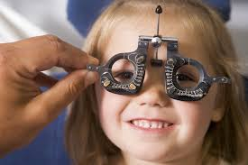

Slide 12
Bo‘yinni qisib turuvchi, tor yelkali sviterlar, kiyimlar va galstuklar taqmang;
· Chekish mutlaqo mumkin emas! Alkogol iste'mol qilish qon-tomir sistemasiga va ko‘zga ham salbiy ta'sir ko‘rsatadi;
· Issiq hammom tavsiya qilinmaydi;
· Uzoq vaqt quyoshda qolish tavsiya qilinmaydi. Quyoshdan himoya qiluvchi ko‘zoynaklardan foydalaning (glaukoma uchun maxsus yashil filtrli ko‘zoynaklar mavjud). Qorong‘i xonada ham uzoq vaqt qolmang;
· Tungi uyqu va kechki sayrlar foydali. Uyqusizlik salbiy ta'sir ko‘rsatadi. Yotishdan oldin oyog‘ingizga issiq vanna qilish, bir qoshiq asal iste'mol qilish foydali;
· Maxsus parhez talab qilinmaydi. Qo‘y go‘shti, yog‘li, achchiq ovqatlarni chegaralang. Vitaminlarga boy oziqlarni (sabzavotlar, mevalar, baliq) ko‘proq iste'mol qiling;

Slide 13
Birdaniga ko‘p suyuqlik iste'mol qilmang. Choy va boshqa kofeinli ichimliklar ko‘zda qon aylanishini yaxshilaydi. Agar siz kofe ichishni odat qilgan bo‘lsangiz «Kofe sinamasi»dan o‘ting, buning uchun sizning ko‘z ichki bosimingiz kofe ichishdan oldin va 1 soat keyin o‘lchab ko‘riladi. Agar ko‘z bosimi sezilarli darajada kuzatilmasa, sizga kofe ichishda chegaralanish yo‘q;
· Shifokor tavsiya qilgan dorilarni o‘z vaqtida tomizing. Uyingizdan biror joyga ketmoqchi bo‘lsangiz o‘zingiz bilan ko‘z tomizg‘ilarini olish yoddan chiqmasin;
· Shifokor ko‘rigiga har oyda borib turing.

Slide 14
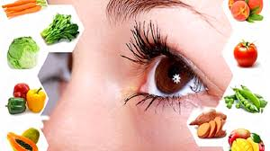

Slide 15
Наъматак ва черника мевасидан 100 г дан олиб аралаштирилади. Ундан 3
қошиғини кечқурун термосга солиб, устига 3 стакан қай н о қсу в куйилади ва эрталаб
сузиб олинади. Кунига 4 маҳал овқатдан ярим соат олдин 150 г дан ичилса,
шабкўрликка шифо бўлади.
Қора смородина (қорағат)нинг мевасидан (баргидан ҳам бўлади) 3-4 г олинади.
Устига бир стакан қай н о қсу в қуйиб, 10-20 дақиқа дамлаб куйилади. Кейин кунига
2-3 маҳал чой каби ярим ёки бир стакандан ичилади.

Slide 16
Оқ пиёз сувидан кунига 3 маҳал 5 кун кўз гавҳари хиралашуви, шабкўрлик,
ш илпикдикда кўзга томизилса, фойда қилади.
* Қончўп ўтинингянги шарбатидан ва қайнатилган сувидан тенг микдорда олинади.
Унга пахтан и тўйинтириб, ётиш олдидан катарактали кўзга куйилади. 10-15 кундан
сўнг кўриш куввати ошади.
* П и ёз ш а р б а т и н и асал б и ла н а р а л а ш т и р и б кў зга с у р и л с а , кў з о лд и
қорон гил а 1 и у вида н кутқаради.
* Укроп илдизининг шарбатига асал қўшиб кўзга қўйилса, уни ёруғ қилади.
* Хантал уругининг ҳўлини қовончада янчиб, сувини сиқиб олиб куритилади.
Кейин сурма каби кўзга суртилса, кўзнинг барча дардларига ш ифо бўлади.
* Саримсоқ суви кўзга томизилса, кўз тагидаги қора ғубор кетади.
* Эрталаб ва кечқурун исириқнинг янги шарбатидан кўзга бир неча томчи
томизилади.
* Кунига 2-3 маҳал кўзни бўтакўз қайнатмаси билан ювиш керак

Slide 17
Аччиқ бодом ёғидан кўзга суртилса, кўриш қуввати ошади.
* Лола сувини асал билан аралаш тириб, кунига 3 маҳал кўзга томизилса,
хиралаш ган и га фойда қилади.
* Мускат ёнғоғи сувидан кунига 3 маҳал кўзга томизилса, кўздаги пардани
кетказишда ёрдам беради.
* Газанда ўтининг суви томизилса, кўзни ўткир қилади.
* Газанда ўтининг қайнатмаси асал ва арпабодиёнга қўшиб қовоққа суртилса,
кўзга яхши шифо бўлади.
* Балиқ ёғи кунига 3 мақал 12 кун кўзга томизилса, фойда қилади. Асал қўшиб
ишлатилса \ам кўзни ўткирлаштиради.
* Лимон ўти шарбатига асал қўшиб, қарилик катарактасида кўзга суртилса, уни
тозалайди.
* Кўз гавҳари хиралашувини одам ўз пешоби билан кунига 3-4 маҳал ювса, шифо
бўлади.
* Кабугар боласининг эти, пати ва қони кўзга суртилса, шабкўрлик касаллипша даводир.

